Slide 1
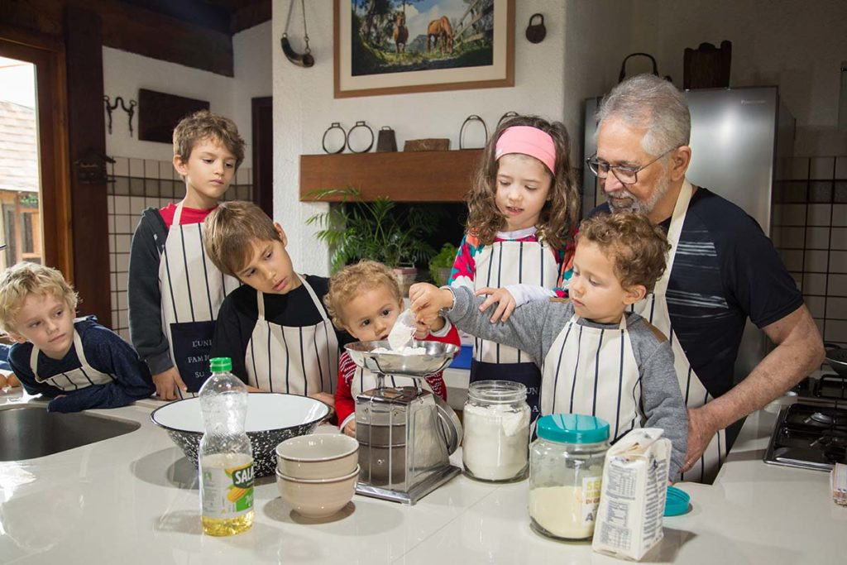
Receitas de Família
As Receitas da Vovó
no livro que não vira pó
Ela é CTO - 25 de março de 2021

Slide 2

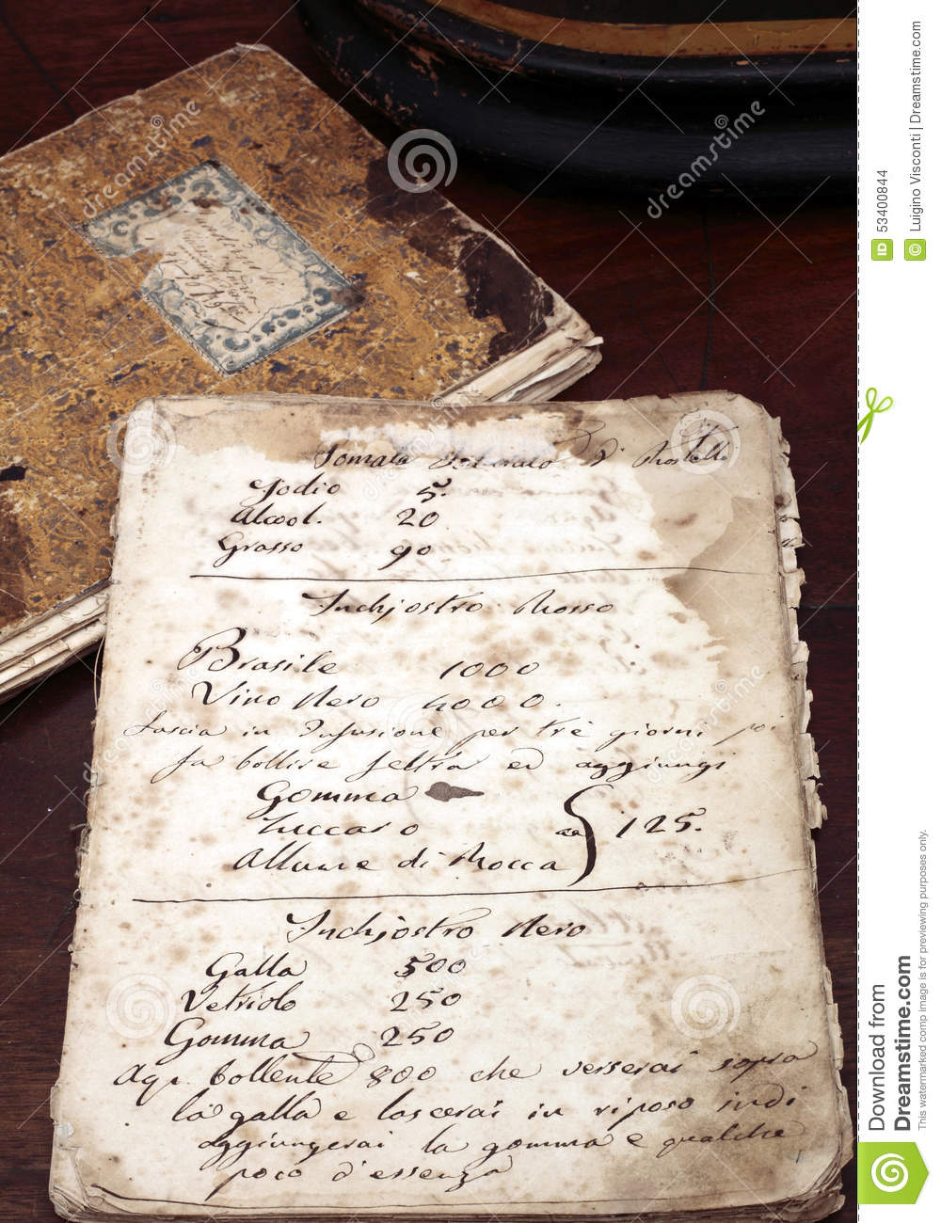
Por que
O Receitas de Família vem para resolver a dificuldade de juntar em um só lugar todas as receitas da família, de compartilhar receitas e evitar que o caderno da vovó venha a se deteriorar com o tempo.
O Receitas de Família é para aqueles que querem manter as receitas de sua família disponível para todos os membros da família e garantir que as receitas fiquem presentes na família por gerações.

Slide 3
Quem nunca se pegou procurando aquela receita antiga, aquela do livrinho da vovó, mas quando achou o livro ele estava tão velhinho que as paginas estavão se esfarelando?
E agora?
Com a vinda da pandemia, nem podemos pedir emprestado, estamos distanciados, Como ter acesso as estas receitas?
Pensando nestas situações é que a RECEITA de FAMILIA surgiu!, um local onde podemos concentrar as receitas, e não só para uma única família, nele podemos ter cadernos por famílias, e neles as receitas que cada família foi criando ao longo dos anos.
E o melhor podemos não só compartilhar receitas mas também permitir que membros de uma mesma família mesmo do outro lado do mundo possa incluir as receitas de uma Tia, irmão, ou neta ou sobrinho, enfim varias gerações tenham criado em um só local. No Caderno da Família.

Slide 4








Como
Notes:
Miro – Criação do BackLog, desenho do MockUp do site e BD
Trello: Na organização das Sprints de entregas
HTML: para construir as páginas do site
CSS: para definir o estilo das páginas do site
Javascript: para implementar o site
Node: para executar o Javascript
DOM: para interagir com os elementos da página
Json: para armazenar e transferir dados

Slide 5
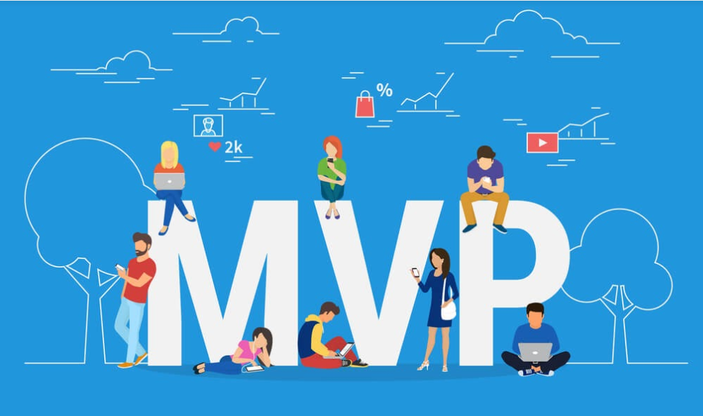
Temos a Criação dos Caderno de receitas, que permitem a inclusão de receitas e seus componentes
A que caderno pertence, nome, quem criou, ingredientes, modo de Preparo, história, imagem do prato...
Pesquisar receitas
Versão 1.0
Pretende-se implantar a Inclusão da narrativa da receita por áudio. Além de funcionalidades como:
Seguir cadernos, Compartilhar receitas, Curtir receitas, Adicionar membros da família

Slide 6

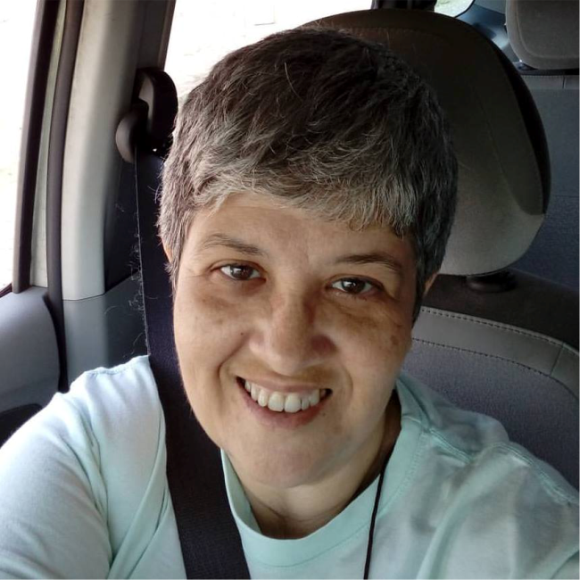
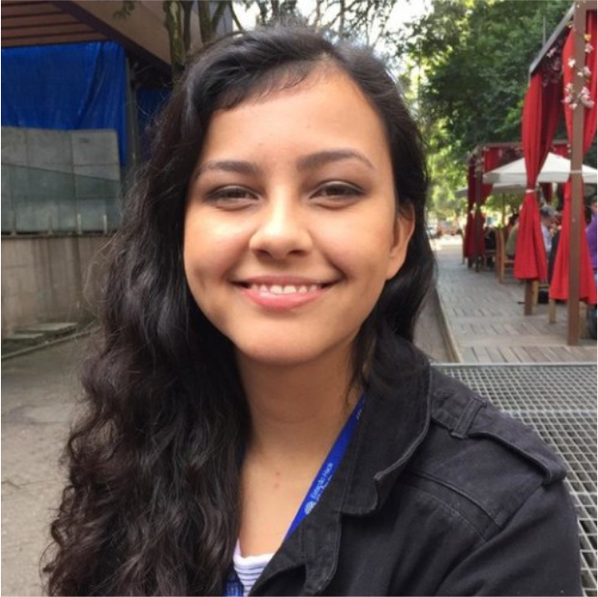
Time
Norylaine Mangueira
Thereza Legg
Engenheira de produção
Analista de Suporte
Nathália Valentin
Ninja Mastertech

Slide 7
O Projeto
Vamos apresentar
o Receitas
de Família

Slide 8
Conclusão
Apaixonamos pela ideia! A organização dos trabalhos e design utilizando Miro e Trello. A divisão de trabalho. As reuniões e trocas fora dos dias de mentoria. O troca-troca de revisões de trabalhos uma da outra, Boa comunicação. Utilizando a metodologia ágil, conseguimos redimensionar bem a entrega que desejávamos
A dificuldade de reconhecer gragalos de conhecimento.
Reconhecer que a formação é continuada, e que sempre se pode melhora,

